Slide 1
Женщины – космонавты России.
Автор: Насанбаева Айза Табадатовна,
ученица 7 класса филиала МОУ «СОШ
п. Горный Краснопартизанского района
Саратовской области» в с. Савельевка.
Руководитель: Русакова Лидия Николаевна,
учитель физики.
Апрель, 2017.

Slide 2
Так уж повелось, когда речь заходит о делах, связанных с предполагаемыми опасностями, риском и физической тяжестью, первую шеренгу в строю отважных занимают мужчины. Это их долг, их обязанность. Но неизбежно настаёт момент, когда рядом встаёт женщина. История нашей великой Родины знает много подтверждений тому. Знает подвиги, свершённые женщинами. Так было и в тяжёлые годы войны, и в буднях мирной трудовой жизни. Теперь они вслед за мужчинами шагнули и в звёздные выси. Мир никогда не забудет весенний день 12 апреля 1961 года, когда советский человек впервые облетел свою планету на космическом корабле. И имя этого человека Юрий Гагарин, и название корабля «Восток» вошли в историю как величайший подвиг разума, мужества и труда нашего народа.
Ю.А.Гагарин проложил дорогу в космос.
Четыре женщины России побывали в космосе.

Slide 3
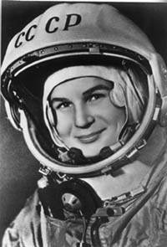
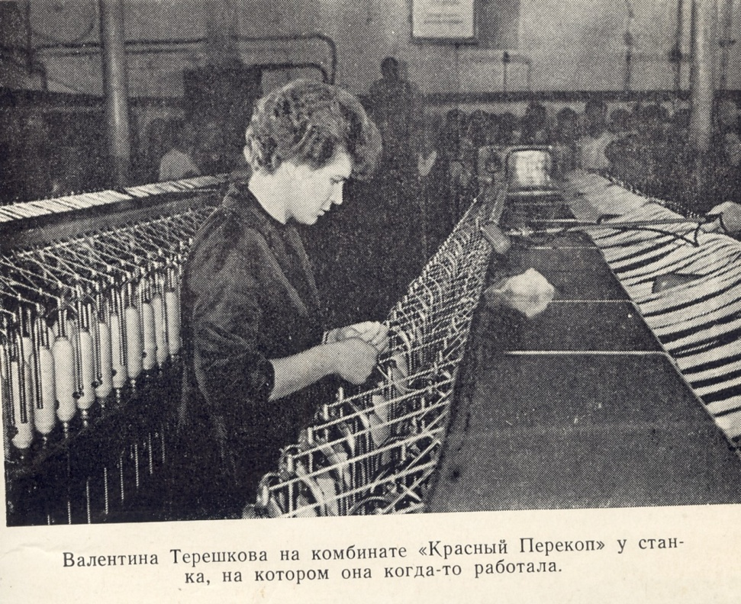
В космосе «Чайка».
Первая женщина- космонавт Земли Валентина
Владимировна Терешкова родилась 6 марта 1937 года в
д. Масленниково Тутаевского района Ярославской
области в крестьянской семье. После окончания
вечерней школы рабочей молодежи трудилась на
ткацкой фабрике ткачихой, а потом взлетела к звёздам
и стала «легендой о космической Золушке» .

Slide 4
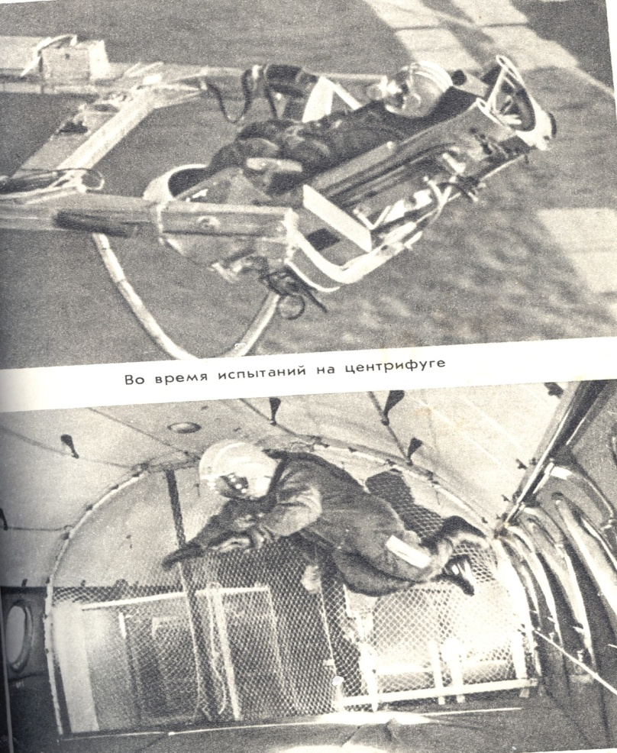
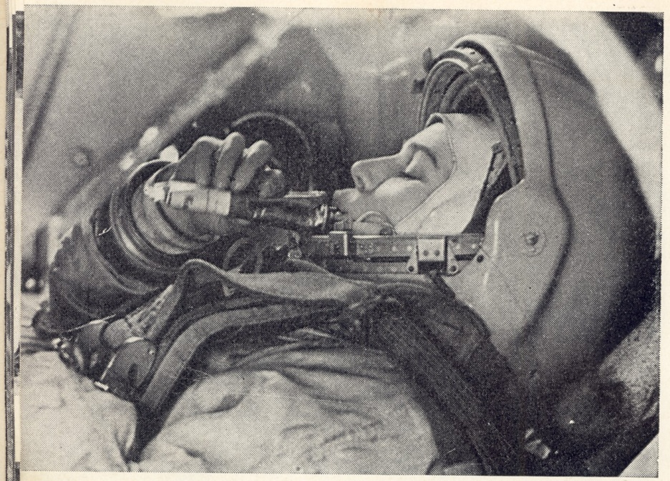
Ещё во время работы и заочной учёбы в техникуме Валентина увлеклась небом – занимаясь в местном аэроклубе, она совершила 163 прыжка с парашютом. Однако ей хотелось летать – и она добилась зачисления в первый женский отряд космонавтов, где её научили управлять самолётом. «Нагрузка у женской группы из 5 человек была больше, чем у мужчин», - вспоминает Терешкова.

Slide 5
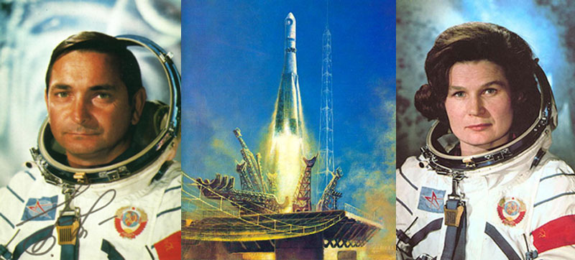
14 июня 1963 года ракета вынесла на орбиту спутника Земли корабль «Восток – 5» с космонавтом В.Быковским. Через 2 дня взял старт космический корабль «Восток – 6», впервые пилотируемый женщиной – В.В. Терешковой. Этот старт ставил своей целью изучение влияния различных факторов космического полёта на человеческие организм, в том числе проведение сравнительного анализа воздействия этих факторов на организм мужчины и женщины, расширение объёма медико – биологических исследований и дальнейшую обработку и совершенствование систем пилотируемых космических кораблей в условиях совместного путешествия, проведение геофизических наблюдений.

Slide 6
Между кораблями постоянно поддерживалась устойчивая двусторонняя радиосвязь. В ходе полёта космонавты обменивались результатами наблюдений, а в свободное время смеялись и шутили. Они называли себя «Ястреб» и «Чайка» и пели друг другу песни. Обладая сильными русскими характерами, они около 3-х суток смогли спокойно жить в герметически закрытых кабинах и осуществлять управление кораблями, контролировать работу бортовых систем, проводить комплекс научных исследований, вести наблюдение земной поверхности, облачного покрова Земли, наблюдать за Солнцем, Луной, звёздами.
В течение всего полёта ими регулярно выполнялись физиологические, вестибулярные и психологические пробы, проводились специальные упражнения в условиях невесомости.
Народ славил мужество Валерия Быковского и Валентины Терешковой, свидание которых состоялось там, где мужчина и женщина ещё никогда не бывали вместе.

Slide 7
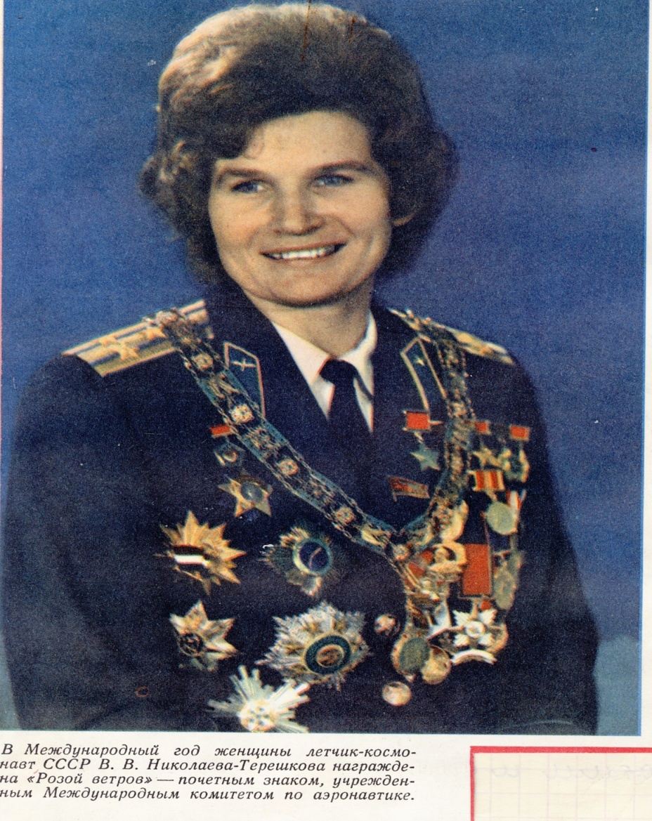
За успешное осуществление полета и проявленные при этом мужество и героизм Указом Президиума Верховного Совета СССР лётчику –космонавту СССР В.В. Терешковой было присвоено звание Героя Советского Союза с вручением ордена Ленина и медали «Золотая Звезда».
В 1968 – 1987 годах В.В. Терешкова возглавляла
Комитет советских женщин, с 1987 по
1089 года она была председателем
Президиума Союза советских обществ
дружбы и культурных связей с
зарубежными странами. С 1994 года
Терешкова возглавляет Российский
центр международного научного
и культурного сотрудничества при
Правительстве РФ.
В 2000 году Британская ассоциация
« Ежегодная ассамблея женщин»
присудила В.В. Терешковой почётный титул
« Величайшая женщина 20 – го столетия».
Первая женщина-космонавт Земли является
почётным гражданином многих городов
планеты. Её именем названы кратер на Луне
и малая планета.

Slide 8
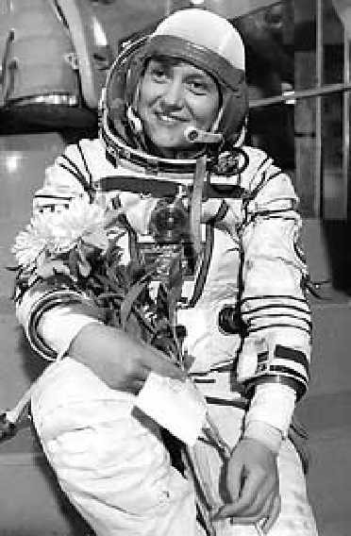
Вторая женщина – космонавт.
Светлана Евгеньевна Савицкая родилась в семье маршала авиации Е. Савицкого 8 августа 1948 года. В 1966 году окончила московскую школу № 637 и поступила в Московский авиационный институт . Во время учёбы в МАИ училась в Центральной объединённой лётно-технической школе при ЦК ДОСААФ, по окончании которой получила квалификацию « Лётчик – инструктор». С 1969 по 1977 входила в состав сборной команды СССР по пилотажному спорту. В 1970 году выиграла первенство мира по пилотажному спорту на поршневых самолётах в Великобритании. Установила 3 мировых рекорда по парашютному спорту из стратосферы и 18 авиационных рекордов на реактивных самолётах. После окончания института работала лётчиком – инструктором и училась в школе лётчиков – испытателей. В 1976 году начала работать лётчиком-испытателем. Выполняла полёты на самолётах «МиГ-21», «МиГ-25», «Су-7», «Ил-18», «Ил-28». В августе 1980 года была командирована в отряд лётчиков-космонавтов.

Slide 9
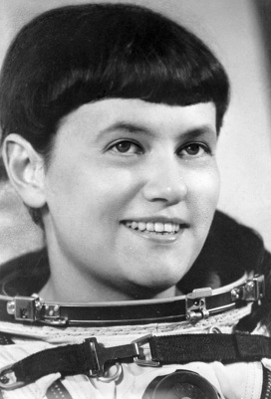
В июне 1981 года С.Е.Савицкая назначена
космонавтом-исследователем.
Первый полёт.
С 19 по 27 августа 1982 года в качестве
космонавта-исследователя совершила
полёт на кораблях «Союз Т-5»,«Союз Т-7» и
станции «Салют-7». Её «звёздными»
коллегами в этом полёте стали Л.Попов и
А. Серебров.
В космосе С.Савицкая провела 7 суток 21 час
52 минуты 24 секунды.
«После этого полёта уже ни у кого не было никаких вопросов.
Никто не говорил, что космонавтика – не женское занятие», - вспоминает Савицкая.

Slide 10
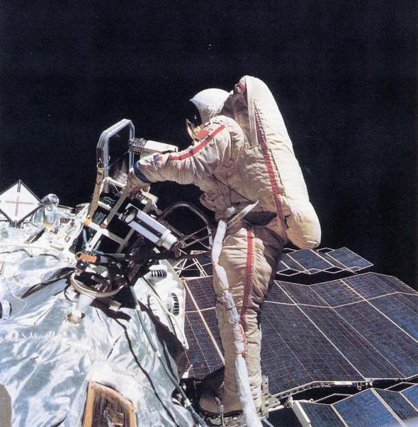
Второй полёт.
С 17 по 29 июля 1984 года в качестве
бортинженера совершила полёт на «Союз Т-12»
и орбитальной станции «Салют-7». Во время
этого полёта первой из женщин
совершила выход в открытый космос.
В то время выход в открытый космос
обретал ореол героизма и
непосильных трудностей.
Для выхода Савицкой предложили
даже сшить новый выходной
«женский» скафандр». Но новой
экипировки не понадобилось.
Космонавтке подошёл стандартный
«Орлан».
Это был короткий полёт для
осуществления выхода в открытый
космос – 12 суток.

Slide 11
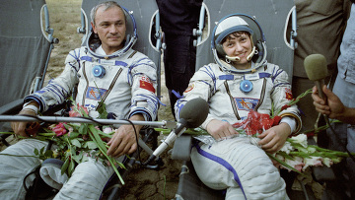
СССР не мог позволить Америке первенства в любом вопросе, касающегося космоса. « У нас была нацеленность на выполнение работы. И не только зафиксировать, что «Ура, мы первые! Первая женщина вышла в космос!» – это само собой. Важнее было тестирование прибора»,- говорит Савицкая. 25 июля 3 часа 25 минут были в открытом космосе капитан В.Джанибеков и бортинженер С.Савицкая, проводя испытания в безвоздушном пространстве новой разработки советских учёных – «электронно-лучевой трубки».
Третий полёт
Савицкой планировался,
готовился, но не состоялся.
В 1986 году С.Е.Савицкая
защитила диссертацию и
стала кандидатом
технических наук.

Slide 12
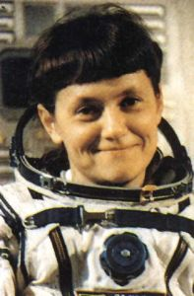
Из отряда космонавтов С.Е.Савицкая ушла в звании майора в 1993 году в связи с выходом на пенсию. В настоящее время ведёт большую общественную работу, являясь депутатом Государственной Думы от КПРФ.
Награды.
Дважды Герой Советского Союза.
2 ордена Ленина.
Орден «Знак Почёта».
Золотая медаль и 18 дипломов FAI.
16 золотых спортивных медалей СССР.
Специальная медаль за установление
женского мирового рекорда
пребывания в открытом космосе.
Именем С.Е.Савицкой названы 2 малые
планеты(астероиды):
№4118(Света), №4303 (Савицкая).

Slide 13
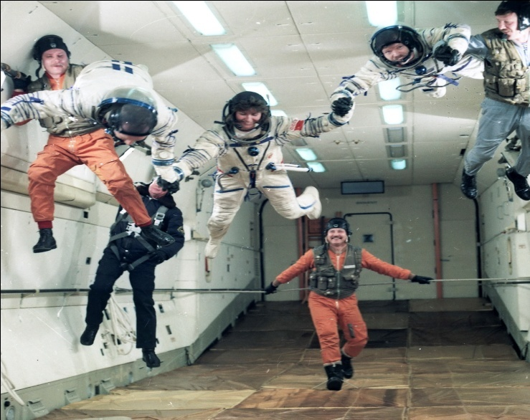
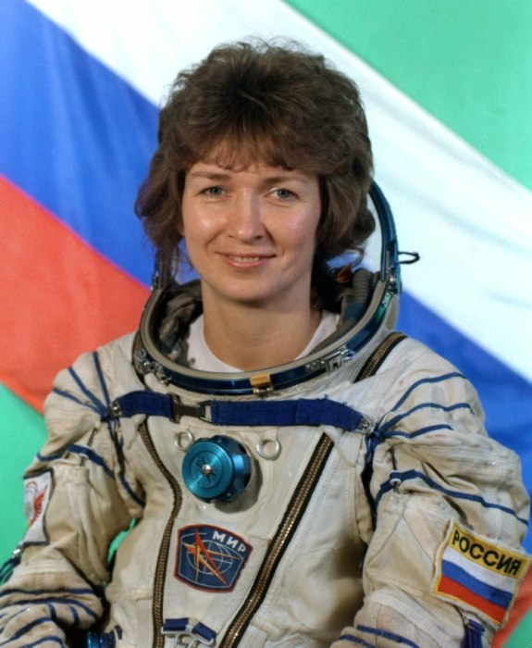
Третья женщина-космонавт.
Елена Владимировна Кондакова родилась 30 марта 1957 года в
г. Мтищи Московской области. В 1974 году
закончила школу и поступила в МВТУ
им.Н. Э. Баумана. Получив специальность
«Производство летательных аппаратов», с
1980 года работала инженером в НПО
«Энергия».
Ещё до зачисления в отряд космонавтов,
в 1985 году самостоятельно начала
тренировки и изучение корабля «Союз ТМ»
27 февраля 1989года была отобрана на
должность кандидата в космонавты-
испытатели 291-го отдела НПО «Энергия».
В 1994 году проходила подготовку в качестве
бортинженера основного экипажа на ОК «Мир».

Slide 14
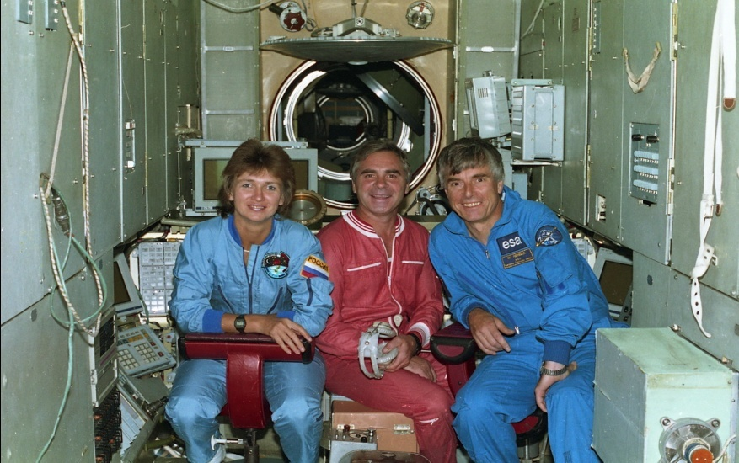
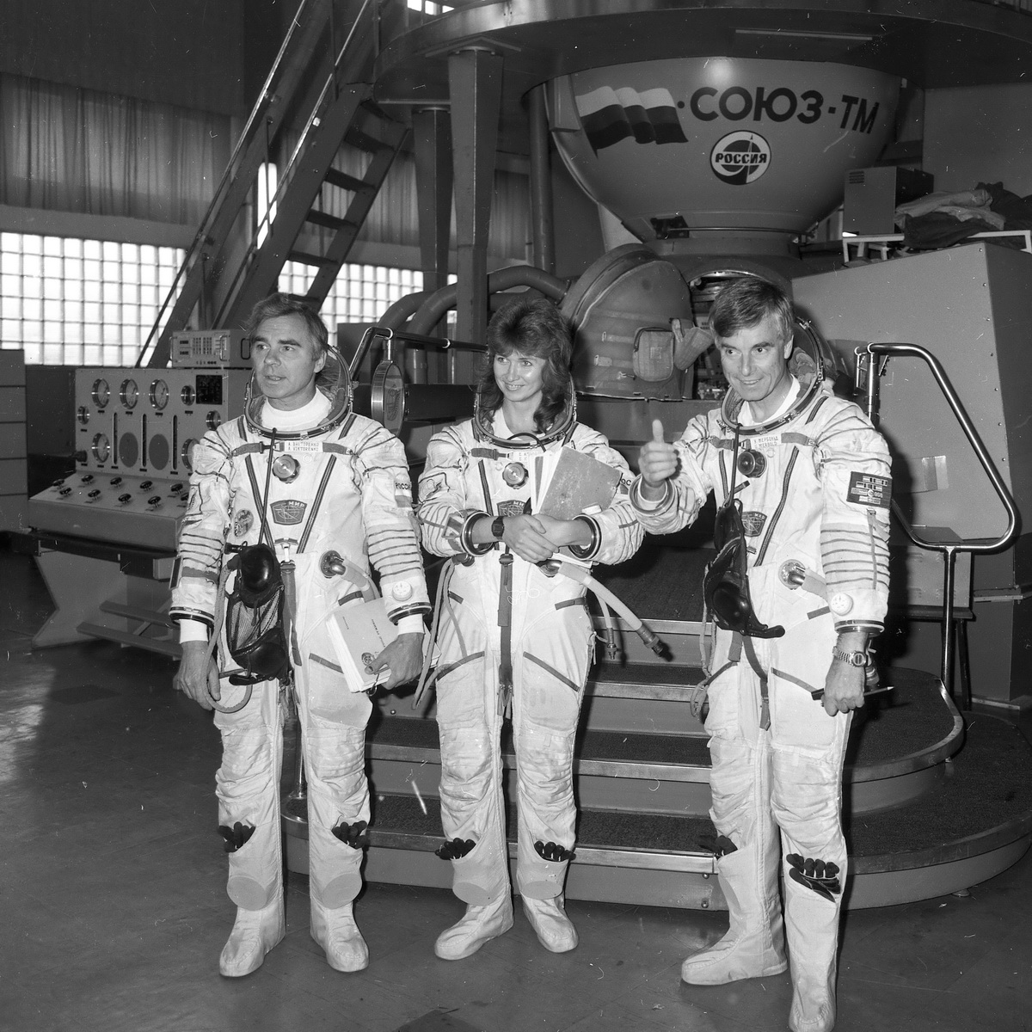
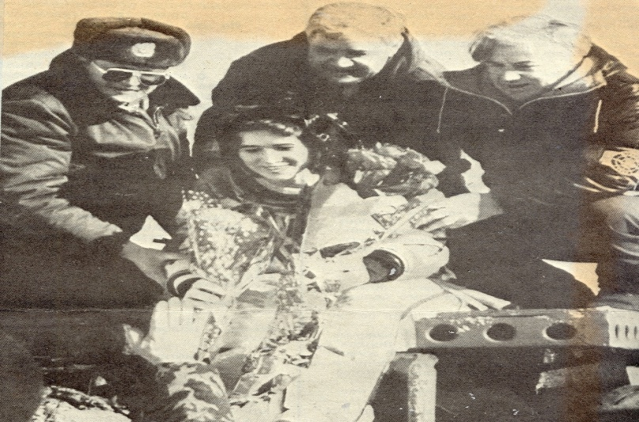
Первый полёт.
Полёт проходил с 3 октября по 22марта 1994 года .
На космическом корабле «Союз ТМ- 20» и ОК «Мир».
Стартовала вместе с А. Викторенко и У. Мербольдом.
А посадку совершила вместе с
А. Викторенко и В. Поляковым.
Продолжительность полёта
составила 169 суток
05 часов 21 минута 35 секунд.
Елена Кандакова – первая
и единственная из женщин,
проработавшая такое долгое
время в космосе.

Slide 15
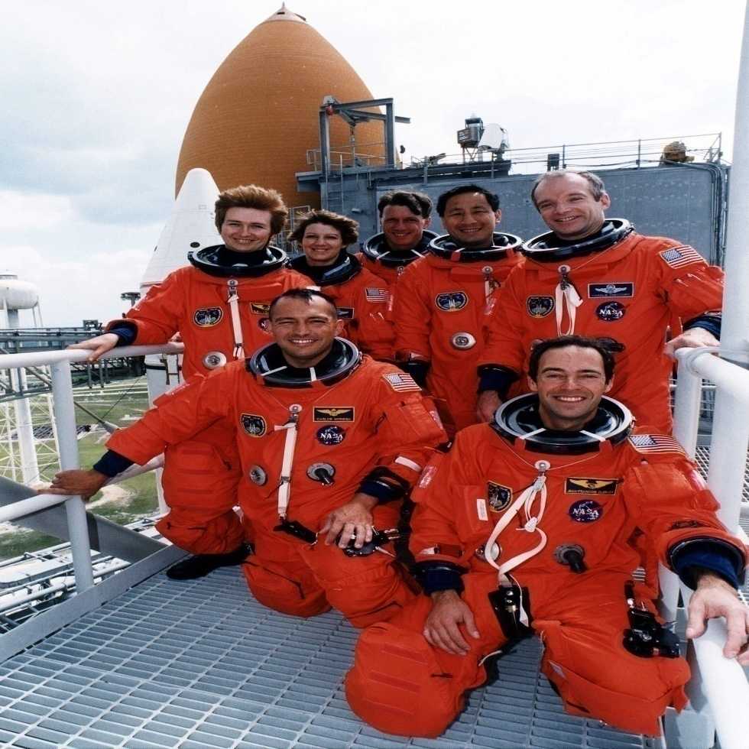
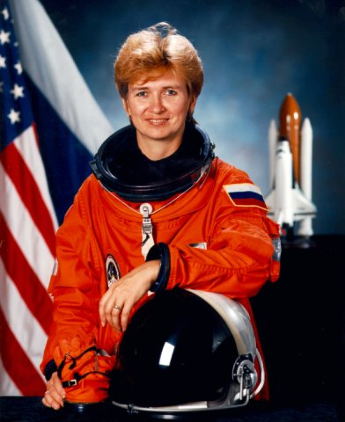
Второй полёт.
С 15 по 24 мая 1997 года в качестве специалиста полёта в экипаже Шаттла Atlantis STS – 84 по программе шестой стыковки с ОК «Мир». Продолжительность полёта составила 9 суток 5 часов 20 минут 48 секунд.

Slide 16
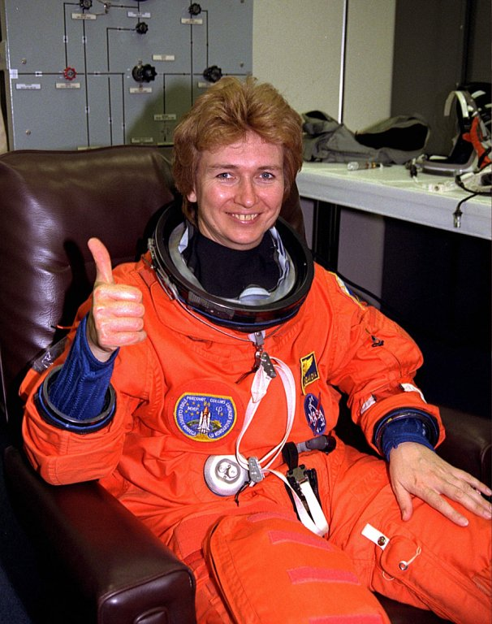
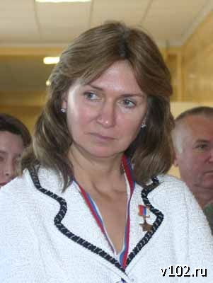
С февраля по июль 1999 года Е.В.Кандакова проходила подготовку в составе группы космонавтов «МКС – гр.». В июле 1999 года назначена бортинженером второго (дублирующего) экипажа МКС – 3 и основного экипажа МКС – 5 (вместо П.Виноградова), вместе с В. Корзуном.
С 5 августа по декабрь 1999 года проходила подготовку к полёту по программе МКС – 3 и МКС – 5. Однако третий полёт не состоялся. Е. В. Кандакова была выведена из экипажа после избрания в Государственную Думу. 30 декабря 1999 года была отчислена и из отряда космонавтов и уволена из РКК «Энергия» в связи с избранием депутатом Госдумы РФ.
Почётные звания:
Герой Российской Федерации,
Лётчик – космонавт Российской Федерации.
Награды:
медаль «Золотая Звезда»
Героя Российской Федерации,
медаль НАСА «За космический полёт».

Slide 17
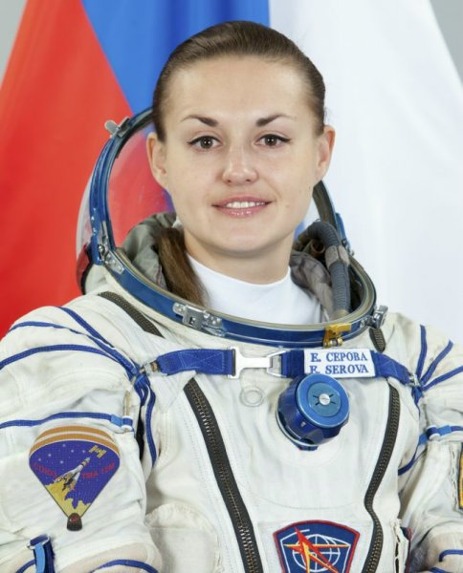
Четвёртая женщина-космонавт
Елена Олеговна Серова
Порядковый номер - 540 (119) Количество полетов - 1
Продолжительность полета:
003 cут. 08 ч 42 мин. 07 с. Статус - космонавт-испытатель отряда ФГБУ НИИ ЦПК
Дата рождения:
Родилась 22 апреля 1976 года
в поселке Воздвиженка Уссурийского района
Приморского края, Россия.
Классность:
Космонавт-испытатель.
Семейное положение
Муж - Серов Марк Вячеславович, род. 23.05.1974,
космонавт РКК «Энергия».
Дочь - Серова Елена Марковна, род. 23.01.2004.

Slide 18
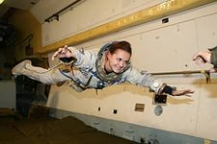
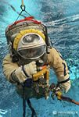
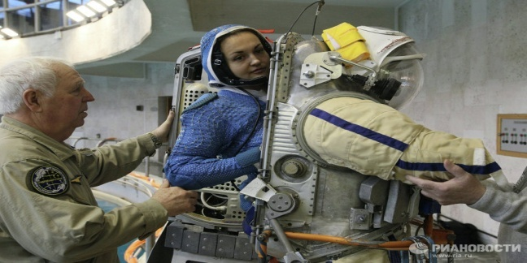
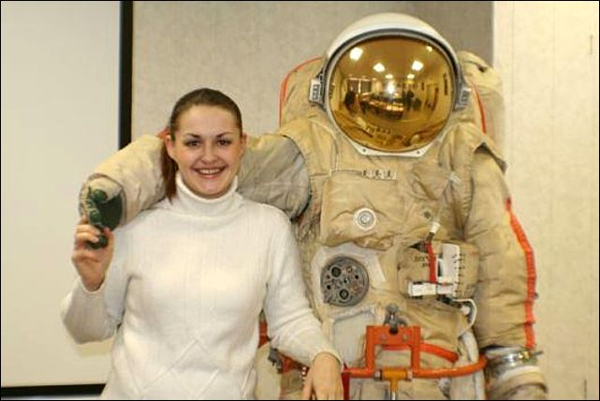
Образование: В марте 2001 года окончила аэрокосмический факультет Московского авиационного института (МАИ) имени С.Орджоникидзе с квалификацией – «инженер». Профессиональная деятельность: Будучи студенткой, с марта по декабрь 1998 года подрабатывала техником в НИИ низких температур при МАИ. С августа 2001 года работает в РКК «Энергия»: сначала инженером, а с декабря 2004 года – инженером 2-й категории в Главной оперативной группе управления в ЦУПе. На период прохождения общекосмической подготовки была прикомандирована к РГНИИ ЦПК имени Ю.А.Гагарина.
Летом 2005 года подала заявление о приеме в отряд космонавтов РКК «Энергия». В сентябре 2005 года начала проходить медицинское обследование в ИМБП. 26 февраля 2006 года получила допуск Главной медицинской комиссии (ГМК), став, таким образом, первым претендентом на зачисление в отряд космонавтов набора 2006 года.
11 октября 2006 года на заседании Межведомственной комиссии по отбору космонавтов была рекомендована к зачислению на должность кандидата в космонавты отряда РКК «Энергия».
26 февраля 2007 года приступила к прохождению двухгодичного курса ОКП.
С 22 по 28 июня 2008 года в Севастополе (Украина) участвовала в тренировках на случай посадки спускаемого аппарата на воду в составе условного экипажа вместе с и Олегом Новицким и Сергеем Ревиным.
2 июня 2009 года завершила общекомическую подготовку (ОКП), сдав госэкзамены в ЦПК с оценкой «хорошо». 9 июня на заседании Межведомственной квалификационной комиссии (МВКК) ей была присвоена квалификация «космонавт-испытатель» и вручено удостоверения космонавта №207.
Приказом руководителя Роскосмоса А.Н.Перминова от 10 августа 2009 года № 118 назначена на должность космонавта-испытателя отряда РКК «Энергия».
На заседании Межведомственной комиссии по отбору космонавтов и их назначению в составы пилотируемых кораблей и станций 26 апреля 2010 года была аттестована в качестве космонавта отряда РКК «Энергия».

Slide 19
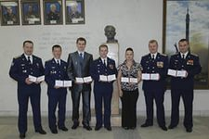
С 15 по 17 июля 2010 года в Казахстане в составе условного экипажа вместе с Олегом Новицким и Сергеем Рыжиковым принимала участие в тренировках по выживанию в условиях пустыни и полупустыни.
Во исполнение приказа Роскосмоса о создании единого отряда космонавтов уволилась из РКК «Энергия». В январе 2011 года приказом начальника ЦПК принята в отряд ФГБУ НИИ ЦПК на должность космонавта-испытателя.
15 декабря 2011 года решением Межведомственной комиссии назначена бортинженером в состав основного экипажа корабля Союз ТМА (ISS-40S) старт которого по программе МКС-41/42 намечен на сентябрь 2014 года. 21 декабря 2011 года глава Федерального космического агентства Владимир Поповкин официально сообщил о её назначении в этот экипаж.
В январе 2013 года вместе с Александром Самокутяевым и Барри Уилмором успешно прошла тренировку в подмосковном лесу по отработке действий после приземления в лесисто-болотистой местности зимой в течение 48 часов.
20 февраля 2014 года на заседании Главной медицинской комиссии (ГМК) в ЦПК, которая проанализировала данные медицинских обследований российских членов основного и дублирующего экипажей 39/40-й длительной экспедиции на МКС, признана годной к космическому полёту по состоянию здоровья.
4 марта 2014 года начал прохождение комплексных тренировок в качестве бортинженера дублирующего экипажа МКС-39/40 вместе с командиром Александром Самокутяевым и бортинженером Барри Уилмором. В этот день состоялась экзаменационная тренировка на тренажере корабля «Союза ТМА-М». 5 марта экипаж сдал зачетную тренировку на российском сегменте МКС с оценкой «4.97»

Slide 20
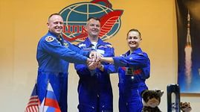
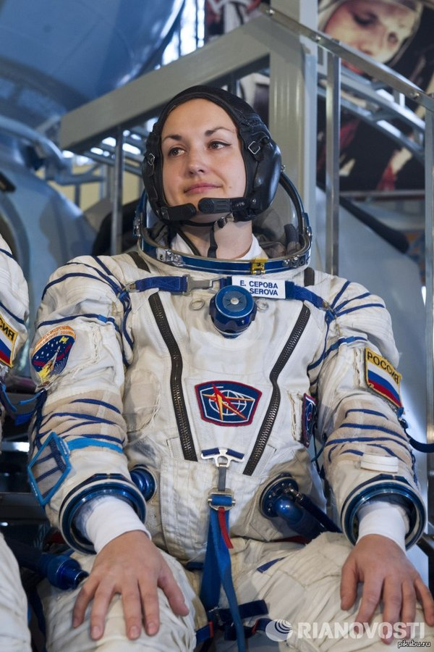
24 марта 2014 года на Байконуре на заседании Государственной комиссии по проведению летных испытаний пилотируемых космических комплексов утверждена в качестве бортинженера-1 дублирующего экипажа ТПК «Союз ТМА-12М».
Во время старта ТПК «Союз ТМА-12М» 26 марта 2014 года была дублером бортинженера-1 экипажа корабля.
24 сентября 2014 года на Байконуре на заседании Государственной комиссии по проведению летных испытаний пилотируемых космических комплексов утверждена в качестве бортинженера-1 основного экипажа ТПК «Союз ТМА-14М».

Slide 21
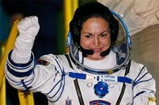
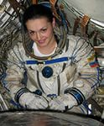
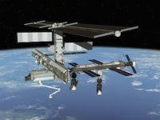
Первый полёт
Стартовала 26 сентября 2014 года в качестве бортинженера-1 корабля «Союз ТМА-14М», члена 41-й и 42-й основных экспедиций МКС вместе с Александром Самокутяевым и Барри Уилмором. В тот же день, через 5 часов 46 минут после старта, корабль успешно состыковался с МКС не смотря на не раскрывшуюся панель солнечной батареи.
Позывной : «Тарханы».

Slide 22
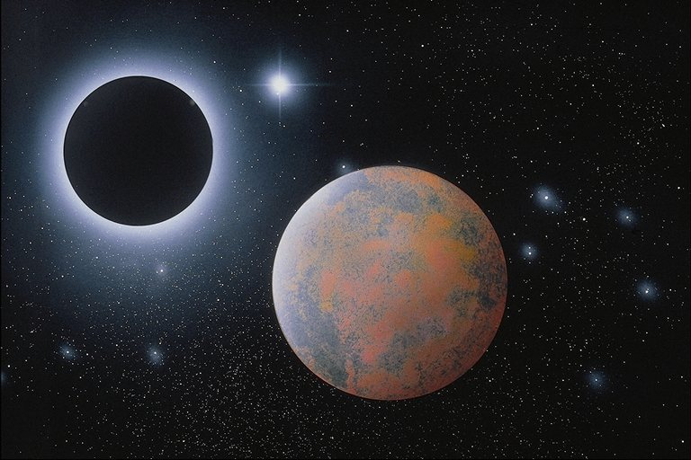
Полёт в космос – это не отдельный эпизод, обособленное техническое свершение, единичный конёк науки. Человечество стремиться в океан Вселенной всерьёз и надолго. Процесс так называемого вживания в новый, необычный, загадочный и суровый мир со временем перейдёт в процесс его обживания. Человек будет обживать ближний и дальний космос так же, как обживает сегодня мерзлоту тундры, глухомань тайги, холодную Антарктику, сыпучие пески среднеазиатских пустынь. Не тяжёл ли этот труд для женщин? Ответ однозначен: нет! Так говорят учёные, так говорят и сами участницы космических экспедиций.

Slide 23
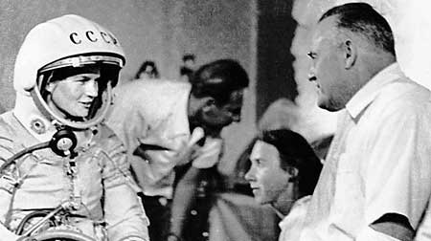
На наших глазах свершаются большие победы в освоении внеземного пространства. Но для полного решения проблемы жизни и работы в невесомости при полёте к иным планетам и звёздам опыта, накопленного со дня начала космической эры, ещё не хватает. Вот почему мысль учёных направлена на поиски новых методик подготовки экипажей, новых конструкций космической техники, новых систем жизнеобеспечения космонавтов.
Однако человек Земли помнит и никогда не забудет космических первопроходцев:
выдающегося конструктора космической техники -
С.П. Королёва,

Slide 24
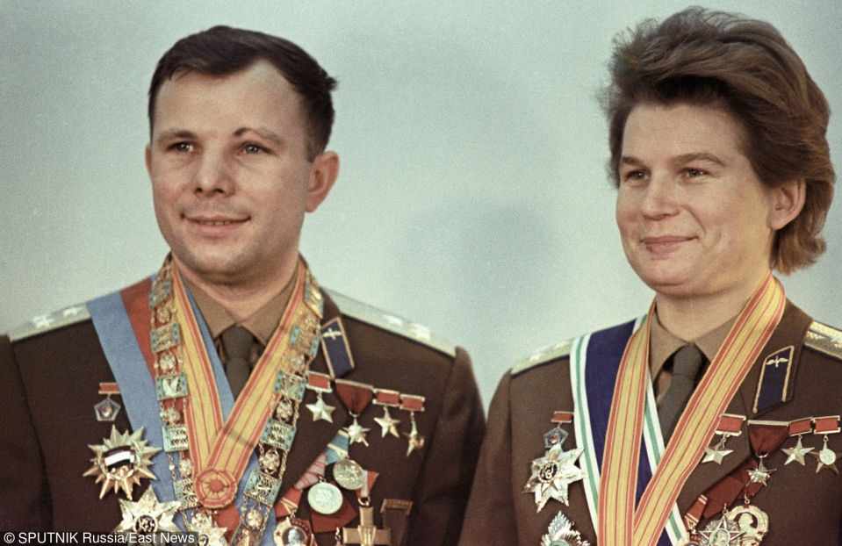
первых космонавтов Земли -
Ю.А.Гагарина и В.В.Терешкову.
В ряду десятилетий каждый год
Мы метили космическими вехами,
Но помни: к звёздам начался поход
С гагаринского русского – «Поехали!».

